Slide 2
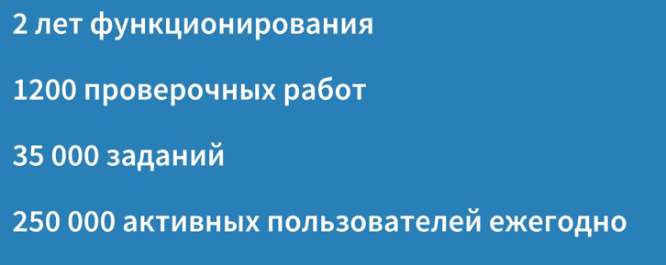
>
Более

Slide 8
Возможность проводить конкурсы и другие электронные мероприятия с высоким уровнем доверия к результатам

Slide 11
*
*
*Коджаспирова Г.М., Коджаспиров А.Ю. Педагогический словарь: Для студ. высш. и сред. пед. учеб. заведений. — М.: Издательский центр «Академия», 2003. — 176 с.

Slide 14
* Функционал находится в разработке

